Slide 1

Sistema de Moeda Estudantil
Arquitetura e Camada de Persistência

Slide 2
Visão Geral da Arquitetura do Sistema
Arquitetura do Sistema
Frontend: Interface do usuário (React)
Backend: API Restful (Spring Boot)
Banco de dados: Persistência com JPA/Hibernate

Slide 3
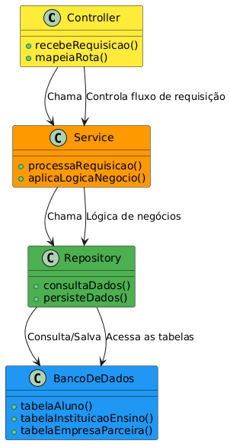
Detalhamento do Backend
Java Spring Boot (API Restful)
Controller: Gerencia as requisições HTTP (mapeia as rotas)
Service: Contém a lógica de negócios
Repository: Interage com o banco de dados usando JPA e Spring Data

Slide 4
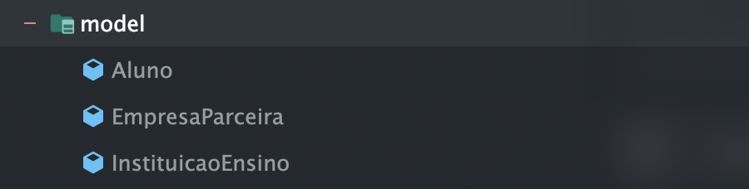
Camada de Persistência de Dados
Como o sistema persiste os dados?
O JPA (Java Persistance API) é utilizado para mapear as classes de modelo para tabelas no banco de dados
As principais entidades são: Aluno, EmpresaParceira, InstituicaoEnsino

Slide 5
Fluxo de Dados
Frontend -> Backend -> Banco de Dados
Fluxo típico de dados: 1. O frontend envia a requisição HTTP (exemplo: GET /alunos/{id}) 2. O backend recebe a requisição e chama o serviço correspondente 3. O serviço consulta o repositório para acessar os dados do banco de dados 4. O banco de dados retorna os dados solicitados 5. O backend envia os dados de volta ao frontend

Slide 6
OBRIGADO!

